Slide 1
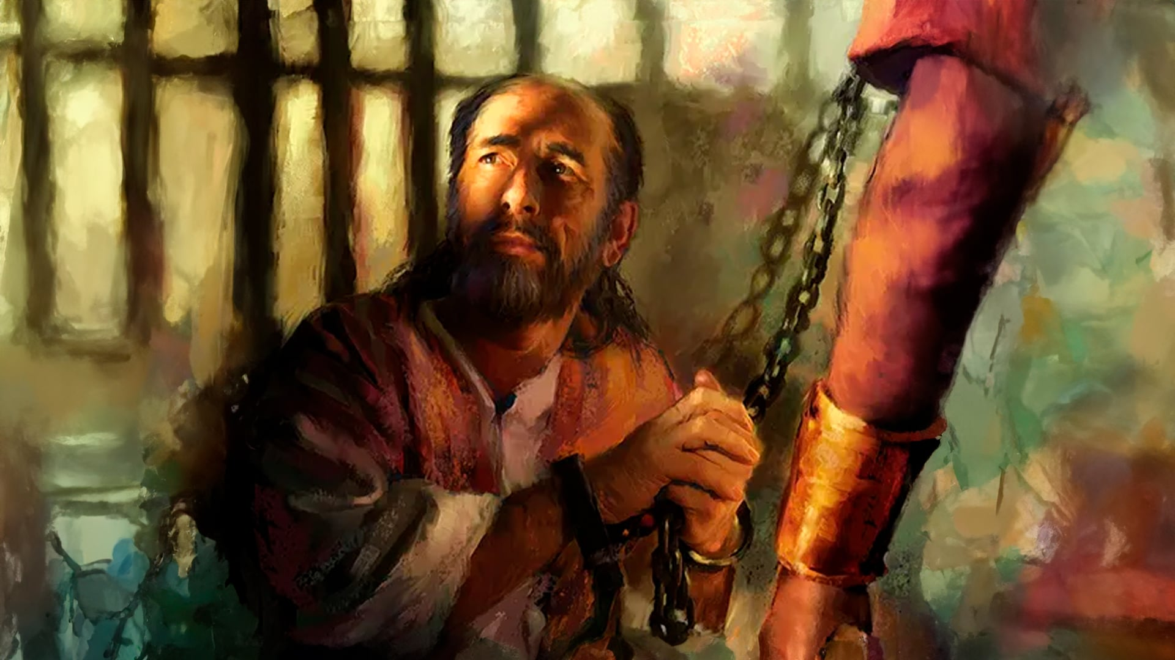
PROGONJEN, ALI NE I NAPUŠTEN
1. pouka za 3. siječnja 2026.

Slide 2
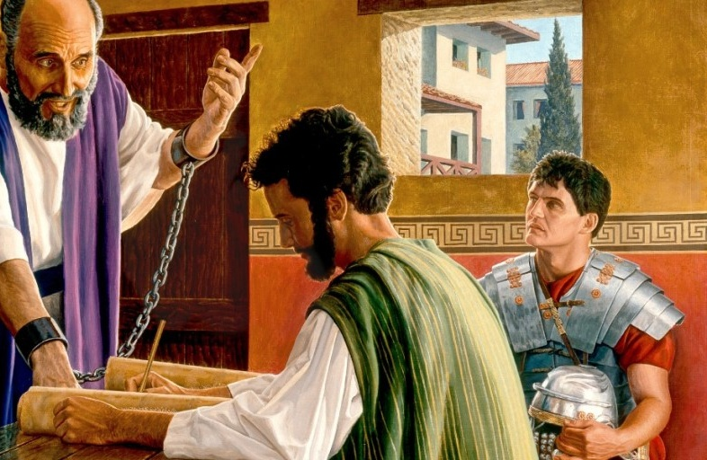
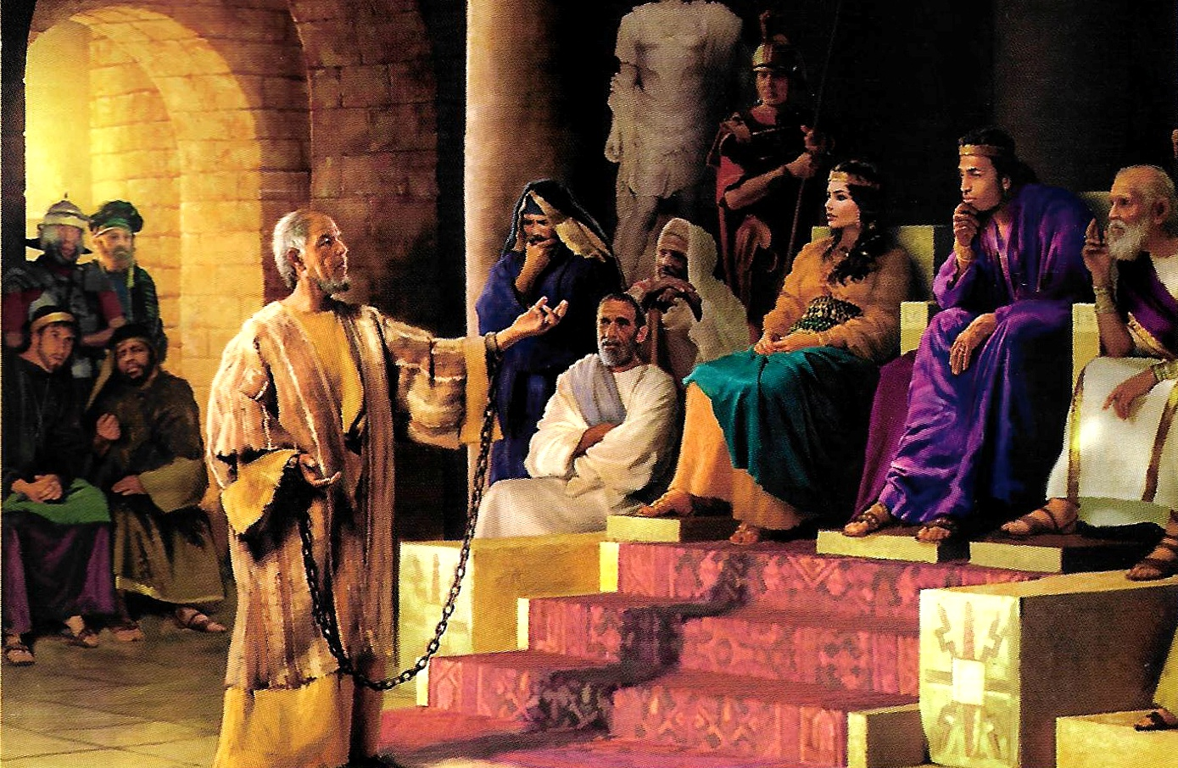
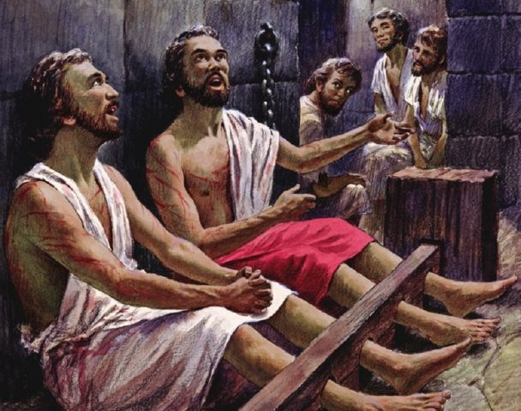
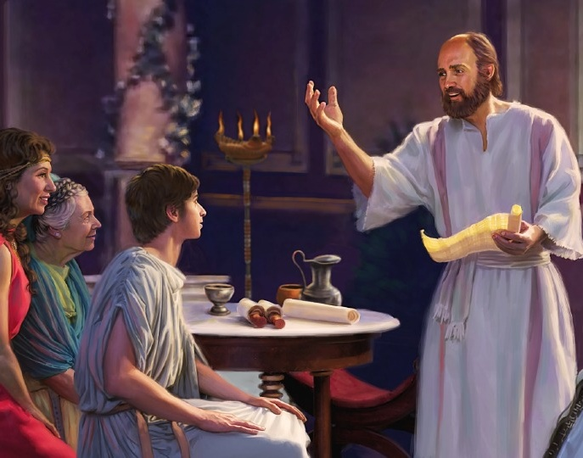
“Uvijek se radujte u Gospodinu!”
Filipljanima 4,4 SHP

Slide 3

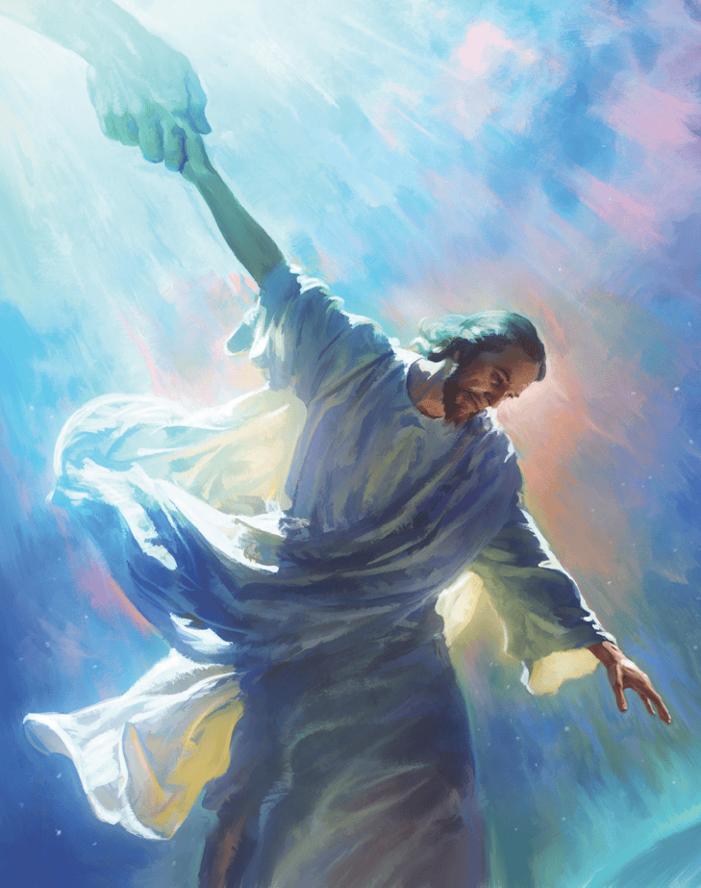







Tijekom svoje službe, Pavao je nastojao svima koji su ga htjeli slušati predstaviti jedinog sposobnog ujediniti nebo i zemlju: Isusa Krista, Spasitelja.
Pišući svoja pisma Filipljanima i Kološanima, činio je sve što je mogao da približi Crkvu nebu, a kršćane jedne drugima.
Time nam je pokazao kako se današnja Božja crkva može ujediniti s Nebom kako bi ispunila zadatak koji nam je Isus dao na zemlji.
Autor poslanica:
  Pavao zatvoren.
  Veleposlanik u lancima.
Dobitnici:
  Povijest Filipe.
  Povijest Kolose.
  Crkve Filipa i Kolosa.

Slide 4
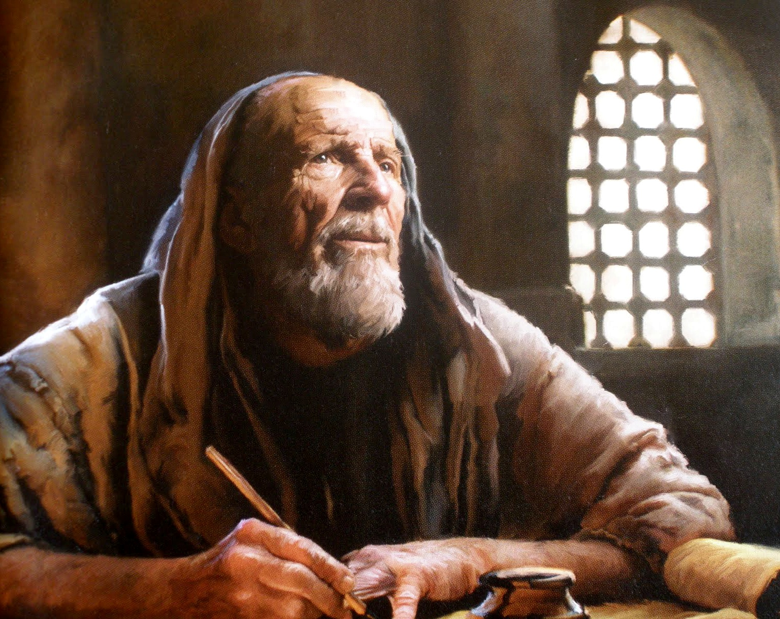

AUTOR POSLANICA

Slide 5

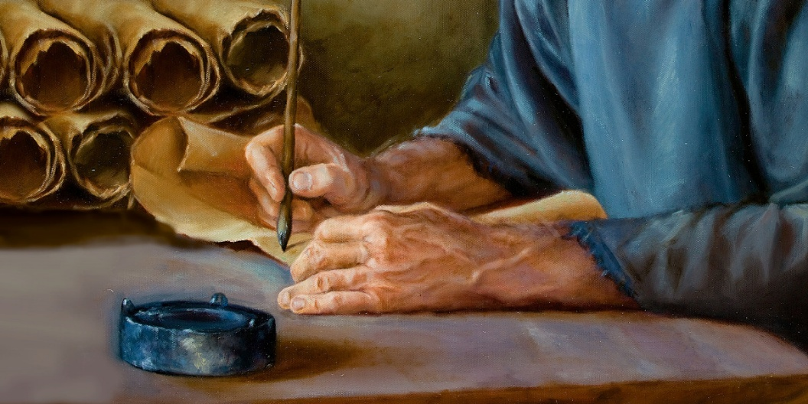
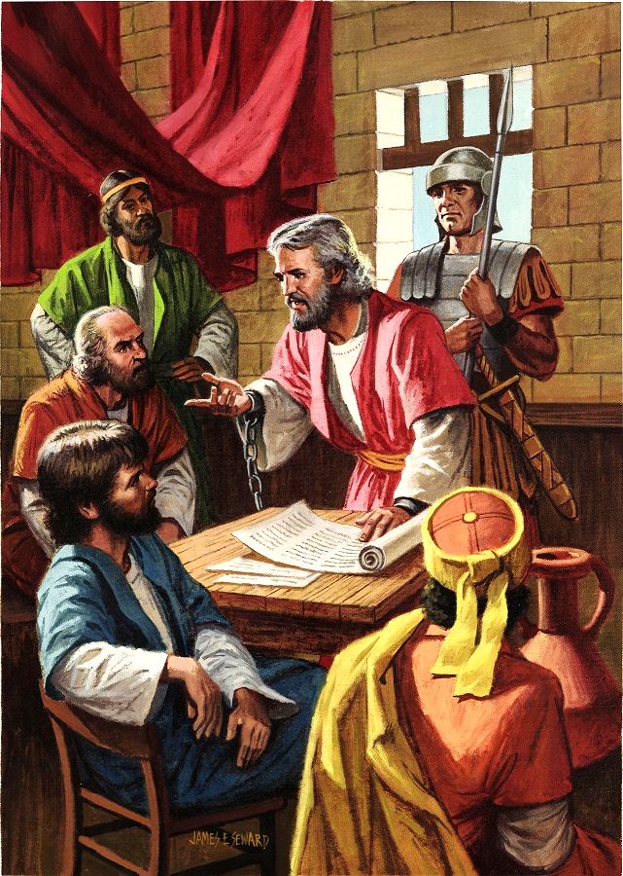
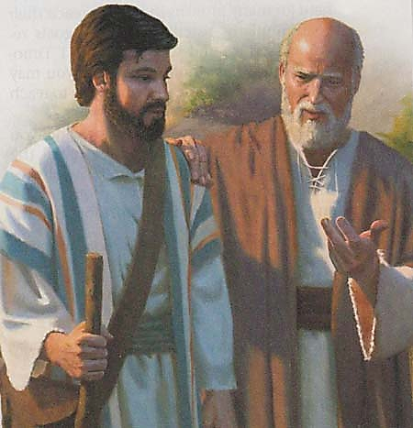
PAVAO SE SMIJE
“Pavao i Timotej, sluge Isusa Krista, svima svetima u Kristu Isusu koji su u Filipima s nadglednicima i đakonima” (Filipljanima 1,1 NKJV)
Tijekom svog prvog zatočeništva u Rimu, između 60. i 62. godine, Pavao je napisao barem pet poslanica: Efežanima, Filipljanima, Kološanima, Filemonu i Crkvi u Laodiceji (koja nam nije sačuvana).
Budući da nije bilo ozbiljnih optužbi protiv njega, dopušteno mu je živjeti u unajmljenoj kući, koju je uvijek čuvao rimski vojnik (Djela 28,16). To mu je omogućilo da nastavi propovijedati evanđelje, čak i pred tim pretorijanskim gardistom (Fil. 1,13).
Dok proučavamo poslanice, vidimo da je Pavao imao mnogo suradnika (Kol. 4,7-14; Filem. 23-24). Bio je u kontaktu i s Cezarovom kućom (Fil. 4,22).
Pavao je imao nadu da će uskoro biti oslobođen (Filem. 22), nadu koju nije imao u svom drugom zatvoru (2. Tim. 4,6).

Slide 6

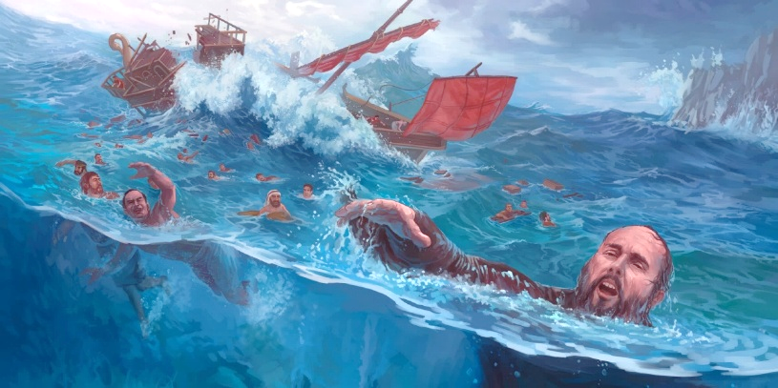
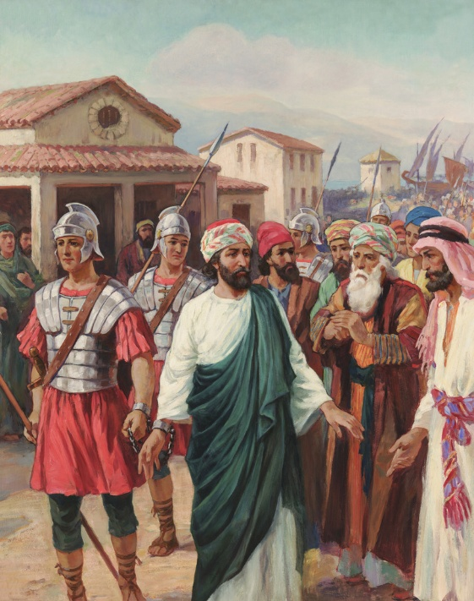
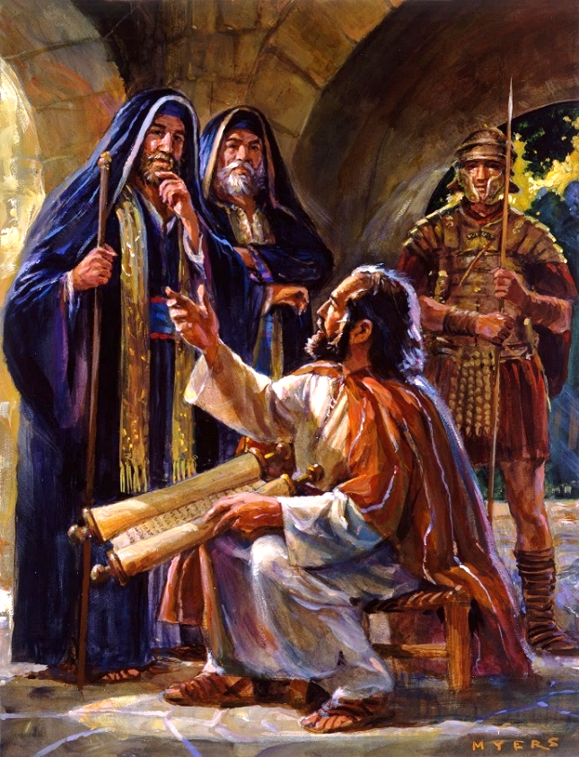
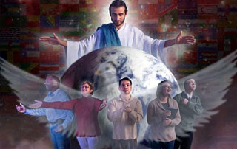
VELEPOSLANIK U LANCIMA
“Za koje sam poslanik u okovima: da u njima smjelo govoriti kako i treba progovoriti” (Ef. 6,20 VŽB)
Od trenutka kada je odlučio biti Kristov veleposlanik, Pavlov život nije bio lak (2. Kor. 6,4.5).
Biblija bilježi samo tri Pavlova zatočeništva prije nego što je odveden u Rim: U Filipima (Djela 16,22-24); u Jeruzalemu (Djela 23,10); i u Cezareji (Djela 23,33-35). Ali, sigurno, bilo ih je još nekoliko (2. Kor. 11,23).
U svim tim teškoćama, Pavao se nikada nije smatrao bespomoćnim (2. Kor. 4,7-9). Nesposoban slobodno propovijedati, postao je „veleposlanik u lancima." — Ef. 6,20.
Pavlov stav nas uči da, kada trpimo teškoće zbog propovijedanja evanđelja, trebamo potpuno vjerovati Bogu. Uvijek imajte na umu Njegovu Riječ (2. Tim. 2,15); i držimo se Duha Svetoga, Utjehe koji nam daje snagu i hrabrost (Zah. 4,6).

Slide 7
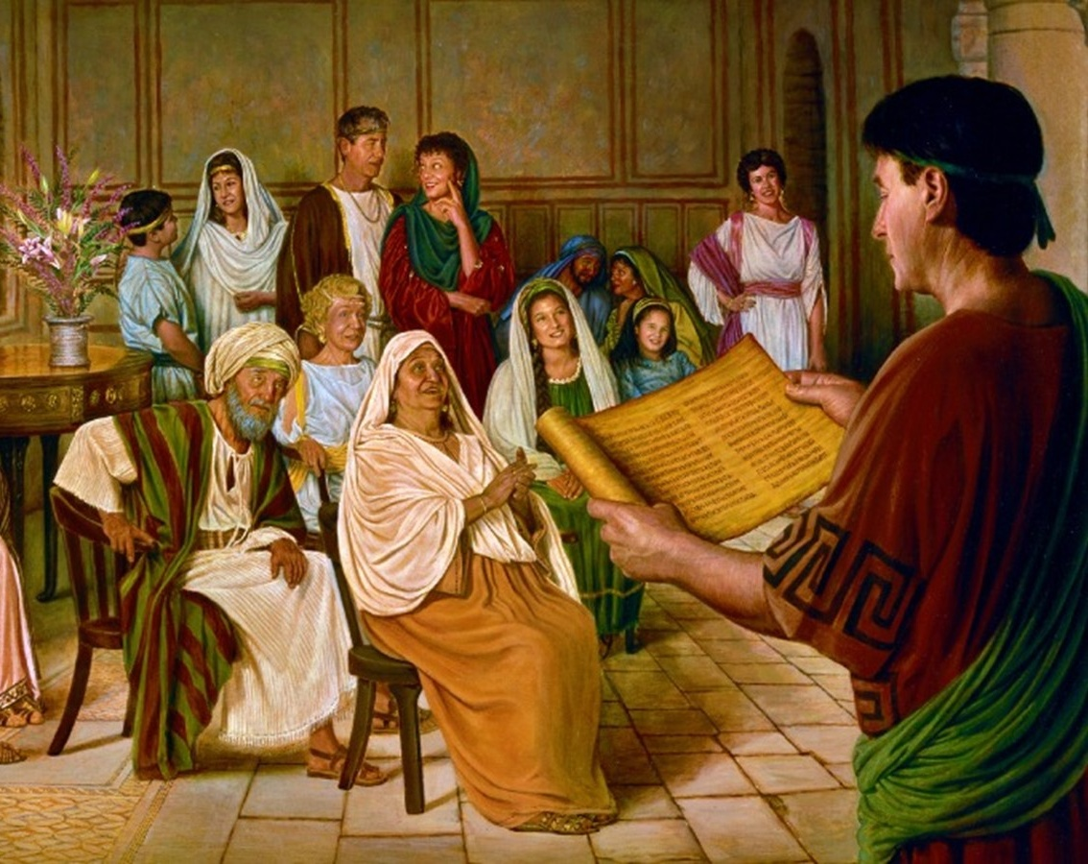

DOBITNICI

Slide 8

“Apostol Pavao osjećao je duboku odgovornost za one koji su se preobratili njegovim radom. Iznad svega, želio je da budu vjerni, ‘da se mogu hvaliti u Kristov dan,’ rekao je, ‘da nisam uzalud trčao, niti se trudio uzalud.’ Filipljanima 2,6. Drhtao je pred ishodom svoje službe. Osjećao je da bi čak i njegovo vlastito spasenje moglo biti ugroženo ako ne ispuni svoju dužnost i crkva ne surađuje s njim u radu spašavanja duša."
Ellen G. White, Djela apostolska, str. 168. u izvorniku.

Slide 9

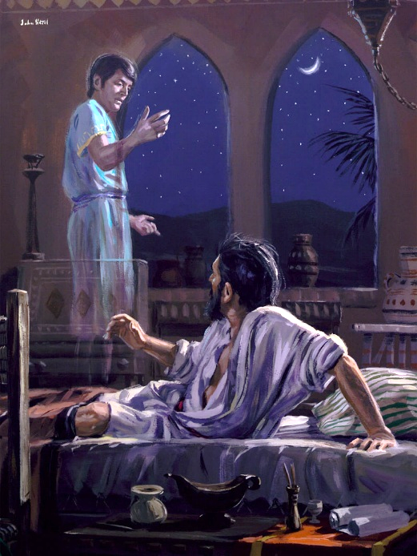
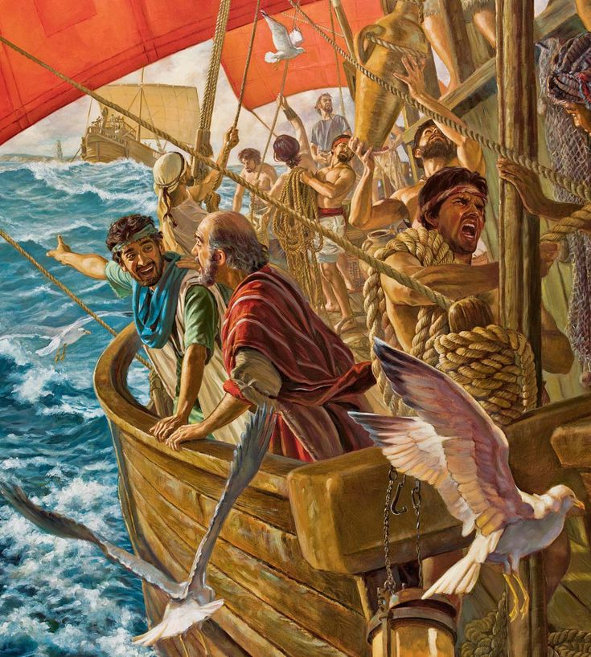
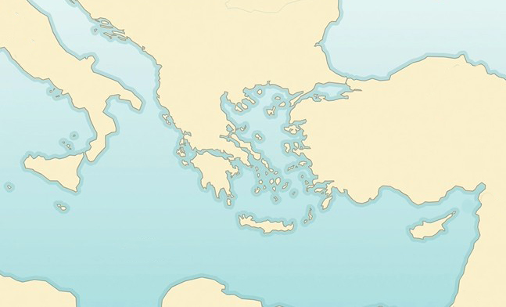

POVIJEST FILIPE
“Tu je Pavao noću imao viđenje. Neki Makedonac stade preda nj i ovako ga zamoli:?Prijeđi u Makedoniju da nam pomogneš.’ ” (Djela 16,9)
Pokrajina Makedonija
Filipi
Neápol
Bitinija
Samotrak
X
Tijekom svog drugog misionarskog putovanja, Pavlovi planovi su krenuli po zlu. Duh Sveti usmjeravao je njegove korake (Djela 16,6-12):
Troada
Mizija
Galacija
Frigia
Pavao je otišao u Frigiju (6a)
Ni tamo ni u Galatiji nije mogao propovijedati (6b)
Stigao u Miziju (7a)
Pokušao je otići u Bitiniju, ali nije mogao (7b)
Otišao je u Troadu, gdje je imao viziju (8-10)
Zaplovilo su iz Troade u Samotrakiju (11a)
A odande do Neapolisa (11b)
Napokon je stigao u Filipe (12)
Djela 16,6-12
Filipi je bila točka koju je Duh Sveti odabrao da započne propovijedanje Evanđelja u Europi. Kao punopravni rimski grad, Filipljani su bili isključeni iz plaćanja poreza i imali su rimsko državljanstvo po rođenju.

Slide 10

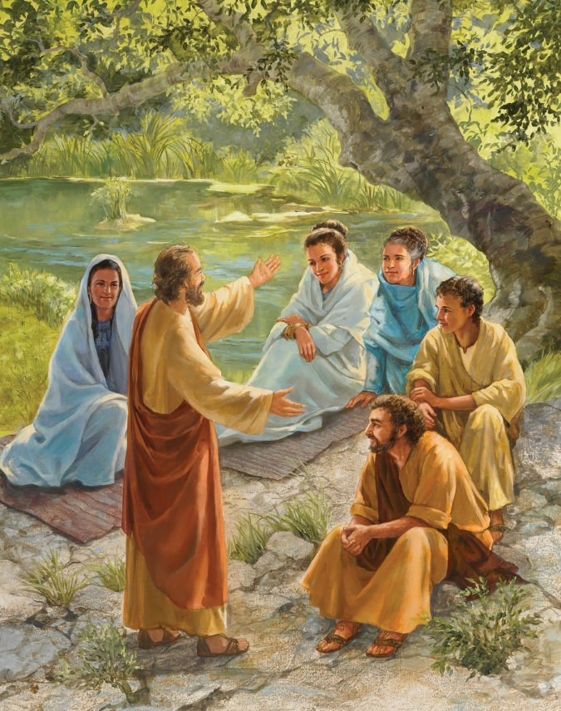
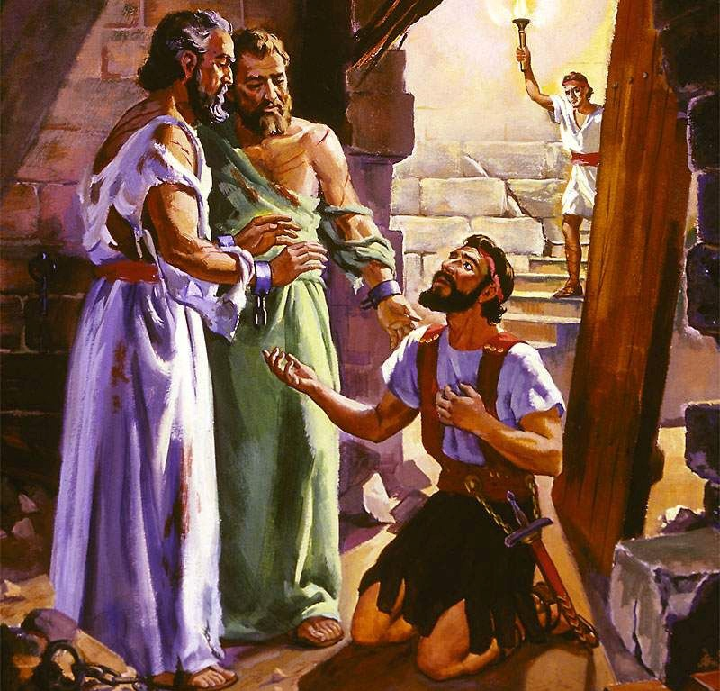
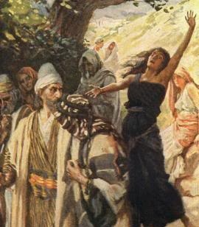
POVIJEST FILIPE
“Tu je Pavao noću imao viđenje. Neki Makedonac stade preda nj i ovako ga zamoli: ‘Prijeđi u Makedoniju da nam pomogneš.’ ” (Djela 16,9)
Pavlov običaj po dolasku u novi grad bio je posjetiti sinagogu. Ali u Filipima nije bilo sinagoge! U subotu su pronašli mjesto za bogoslužje i tamo propovijedali okupljenim ženama.—Djela 16,13.
Iz tog susreta proizašla je prva europska obraćenica: Lidija. Krštena je, zajedno sa svojom cijelom obitelji (Djela 16,14.15).
No neprijatelj nije stajao mirno.Nagovarao je jednu ropkinju sa vračarskim duhom da se pretvara da podržava Pavla i tako zbuni ljude (Djela 16,16.17). Kad je djevojka bila oslobođena duha, počeli su problemi za Pavla i Silu (Djela 16,18-24).
Posljedica njihovog propovijedanja bilo je obraćenje tamničara i njegove obitelji (Djela 16,25-33). Nema sumnje da je Evanđelje u Europu ušlo snagom i vodstvom Duha Svetoga.

Slide 11

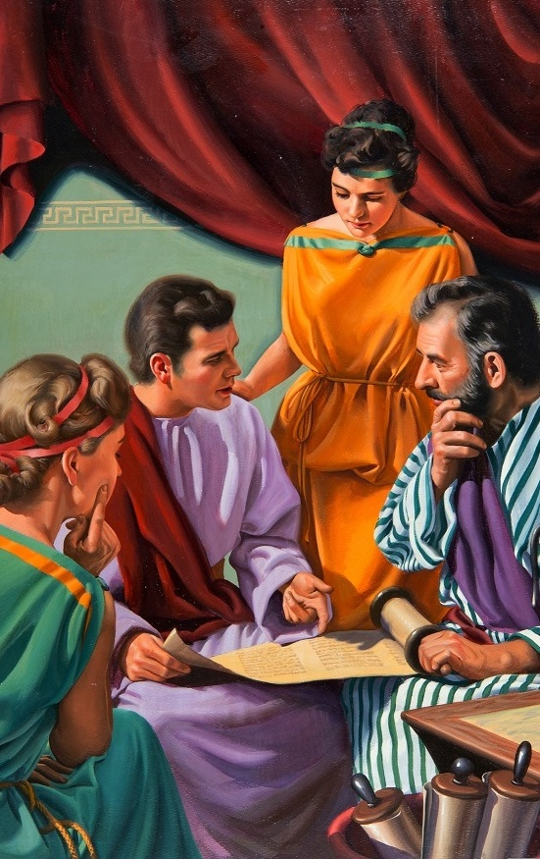
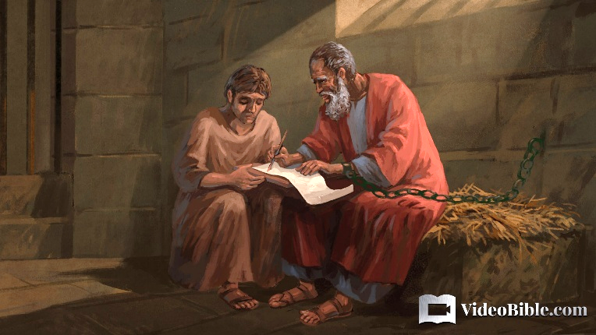
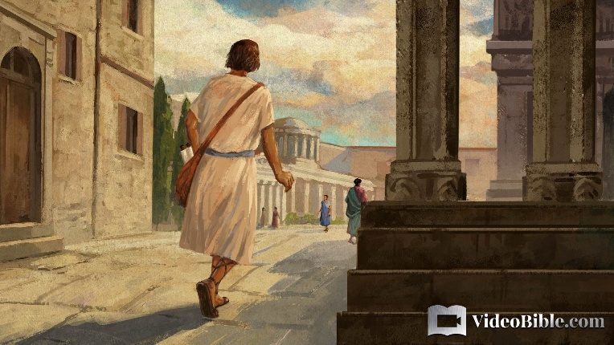
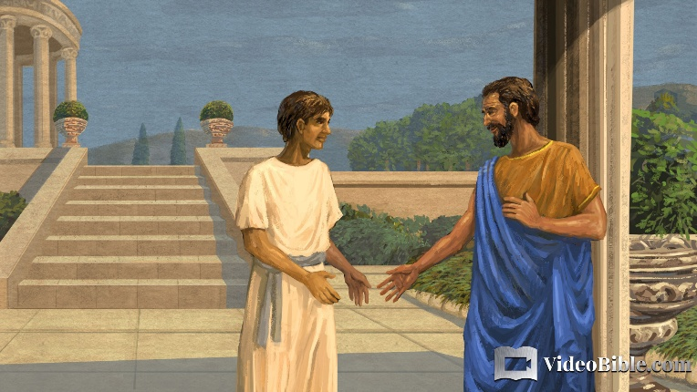
POVIJEST KOLOSE
“U to vas je poućio Epafra, ljubljeni naš drug u službi. On nas vjerno zastupa kao službenik Kristov.” (Kološanima 1,7)
Epafra je bio Pavlov pratitelj tijekom njegova zatočeništva u Rimu (Filem. 23). Rođen u Kolosima (Kol. 4,12), on je bio taj koji je uveo Evanđelje u taj grad (Kol. 1,7).
Kolosa je bio grad u pokrajini Frigiji, blizu Laodiceje i Hijeropolisa, gdje je također propovijedao Epafra (Kol. 4,13). U njemu je živjela velika židovska zajednica. Jedan od najvažnijih Židova koji su tamo živjeli bio je Filemon, Pavlov suradnik, u čijoj se kući sastajala crkva (Filem. 1.2)
Jedan od Filemonovih robova, Onesim, pobje- gao je u Rim, gdje je prihvatio Isusa preko Pavla (Filem. 10.11). Vraćajući Onesima nje- govom gospodaru, Pavao je pokazao kakav bi odnos između gospodara i robova, odnosno poglavara i podređenih, trebao izgledati (Filem. 12-17).

Slide 12

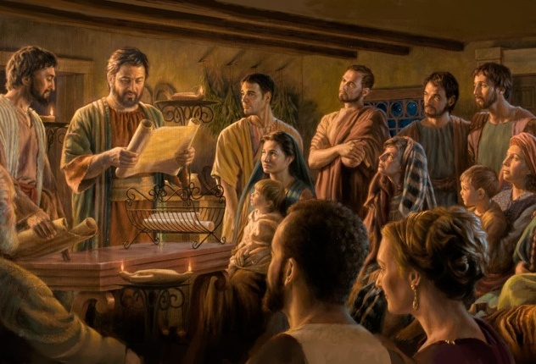
CRKVE FILIPI I KOLOSA
“Pavao i Timotej, sluge Krista Isusa, svim svetima u Kristu Isusu, koji su u Filipima s Ndglednicima i pomoćnicima.” (Filipljanima 1,1)
Uvod u poslanice Filipljanima i Kološanima, koje su vrlo slične, pokazuje nam dva važna aspekta (Fil. 1,1; Kol. 1,1.2)
Za Boga su članovi crkve sveti i vjerni, unatoč svojim pogreškama.
U crkvi postoji red u kojem neki članovi imaju više ovlasti i odgovornosti od drugih:
Pavao je apostol, najviši vođa.
Timotej je njegov suradnik (pastir).
Biskupi su lokalni vođe (starješine).
Đakoni upravljaju crkvom.
Iz zatvora, Pavao zahvaljuje Filipljanima na pomoći (Fil. 4,18).
A Kološanima šalje svoje suradnike da ih utješe (Kol. 4,7-9).

Slide 13

“Razmislite na trenutak o Pavlovom iskustvu. Apostol je bio zatvoren i okovan u trenutku kada se činilo da je njegov rad najpotrebniji za jačanje zbog patnje progonjene crkve. Ali to je bio trenutak kad je Gospodin djelovao, a pobjede koje je ostvario bile su dragocjene.
Kad je Pavao očito mogao učiniti manje, istina je pronašla put do kraljevske palače. Nisu to bile Pavlove veličanstvene propovijedi pred tim izvanrednim ljudima, već njegovi lanci koji su privukli njihovu pažnju. Kroz svoje zatočeništvo apostol je postao osvajač za Krista. Strpljenje i poniznost s kojima se podvrgnuo dugotrajnom i nepravednom zatočeništvu potaknuli su ove ljude unatoč situaciji u kojoj se našao apostol."
Ellen G. White, Razmišljanja o Isusu, 10- prosinca

